Slide 1
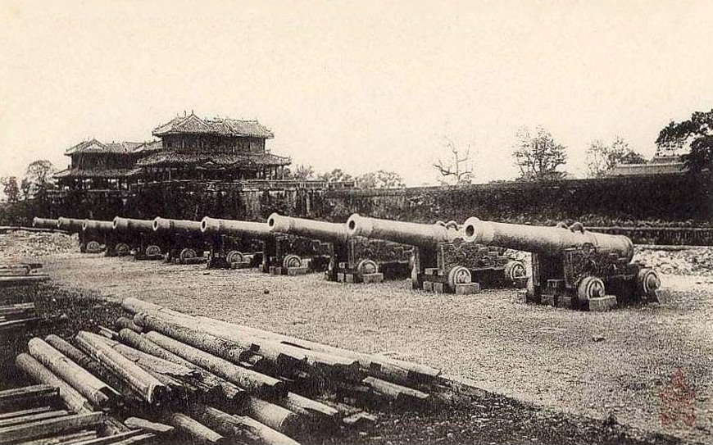
CUỘC PHẢN CÔNG Ở KINH THÀNH HUẾ
Lịch sử 5
Thực hiện: EduFive
Giảm tải theo CV 3969

Slide 2
Video 1

Slide 3
Bài 3: CUỘC PHẢN CÔNG Ở KINH THÀNH HUẾ
Lịch sử 5

Slide 4
NỘI DUNG BÀI HỌC
HOÀN CẢNH LỊCH SỬ
CUỘC PHẢN CÔNG Ở KINH THÀNH HUẾ

Slide 5
I. Hoàn cảnh lịch sử:
Triều đình nhà Nguyễn kí hiệp ước công nhận quyền đô hộ của thực dân Pháp trên toàn bộ nước ta.
1. Quan lại triều đình nhà Nguyễn có thái độ đối với thực dân Pháp như thế nào ?

Slide 6
Nhân dân ta không chịu khuất phục trước sự việc triều đình kí hiệp ước với thực dân Pháp.
2. Nhân dân ta phản ứng như thế nào trước sự việc triều đình kí hiệp ước với thực dân Pháp?

Slide 7
Các quan lại trong triều đình chia làm hai phái là phái chủ hòa và phái chủ chiến.
3. Lúc này trong triều đình, các quan lại chia làm mấy phái?

Slide 8
Phân biệt điểm khác nhau giữa phái chủ hòa và phái chủ chiến?
+ Phái chủ hòa: chủ trương thương thuyết với thực dân Pháp.
+ Phái chủ chiến, đại diện là Tôn Thất Thuyết, chủ trương cùng nhân dân tiếp tục chiến đấu chống thực dân Pháp.

Slide 9
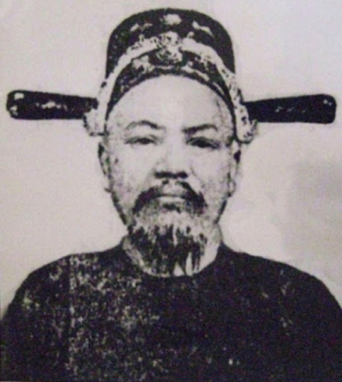
Ông là ai?
Tôn Thất Thuyết

Slide 10
Video 2

Slide 11
Sau khi triều đình nhà Nguyễn kí hiệp ước công nhận quyền đô hộ của thực dân Pháp, nhân dân ta vẫn kiên quyết chiến đấu. Các quan lại nhà Nguyễn chia thành hai phái đối đầu nhau.

Slide 12
II. Cuộc phản công ở kinh thành Huế:
2. Thuật lại cuộc phản công ở kinh thành Huế:
Cuộc phản công diễn ra khi nào?
Ai là người lãnh đạo?
Tinh thần phản công của quân ta như thế nào?
Vì sao cuộc phản công thất bại ?
Nguyên nhân nào dẫn đến cuộc phản công ở kinh thành Huế?

Slide 13
Đêm mồng 4 rạng sáng mồng 5-7-1885, quân ta bất ngờ tấn công vào kinh thành Huế → Quân Pháp phản công dữ dội → Nghĩa quân rút lên vùng núi Quảng Trị.

Slide 14
Câu hỏi mở rộng: GV có thể tùy chỉnh giữ lại hoặc bỏ
Sau khi cuộc phản công ở kinh thành Huế thất bại, Tôn Thất Thuyết đã làm gì?
Việc làm đó có ý nghĩa như thế nào đối với phong trào chống Pháp của nhân dân ta?

Slide 15
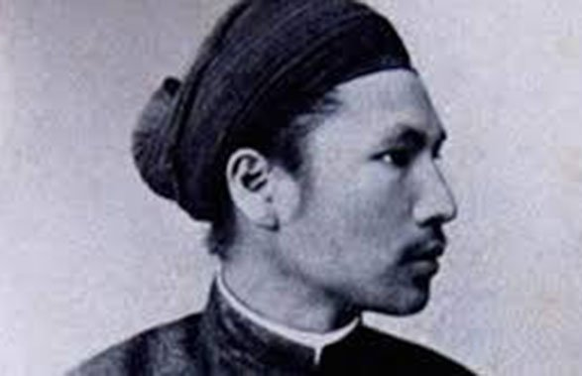
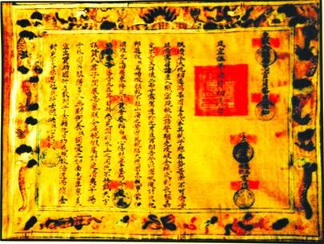
vua Hàm Nghi
chiếu Cần Vương

Slide 16
Video 3

Slide 17
Năm 1885, sau cuộc phản công ở kinh thành Huế, Tôn Thất Thuyết đưa vua Hàm Nghi lên vùng rừng núi Quảng Trị, ra Chiếu Cần vương. Từ đó, bùng nổ một phong trào chống Pháp mạnh mẽ kéo dài đến cuối thế kỉ XIX, gọi là phong trào Cần vương.
NỘI DUNG BÀI:

Slide 18
Chúc các bạn học tốt!

